Slide 1
1 декабря – День Первого Президента Казахстана
Первый президент Республики Казахстан Нурсултан Абишевич Назарбаев является основателем независимого государства, обеспечившим единство Казахстана, защиту Конституции, прав и свобод человека и гражданина

Slide 2
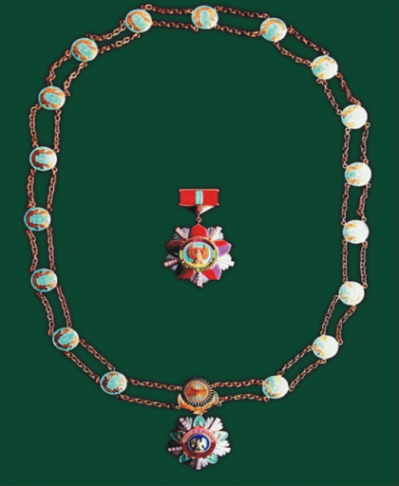
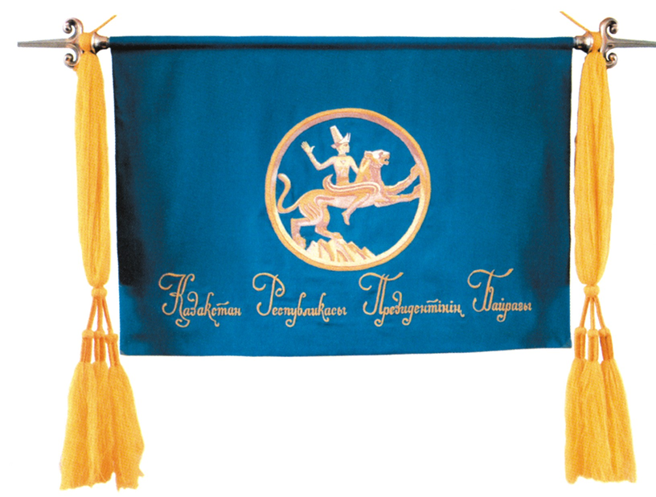
Нагрудный знак Президента РК
Орден «Алтын Қыран»
Символы и знаки президентской власти
Президент Республики Казахстан как высшее должностное лицо государства имеет свои персональные символы и знаки отличия
Штандарт президента РК

Slide 3
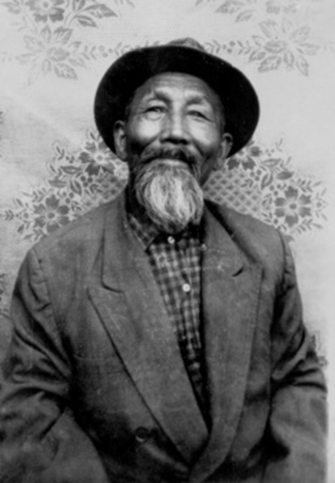
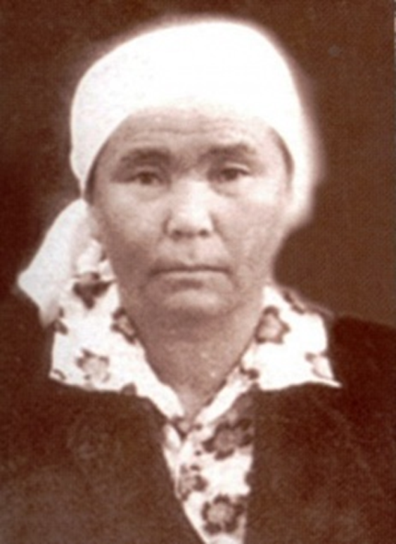
Детство
Нурсултан Назарбаев родился 6 июля 1940 в селе Чемолган
Каскеленского района Алма-Атинской области КазССР
в семье крестьянина. Происходит из рода шапрашты Старшего жуза.

Slide 5
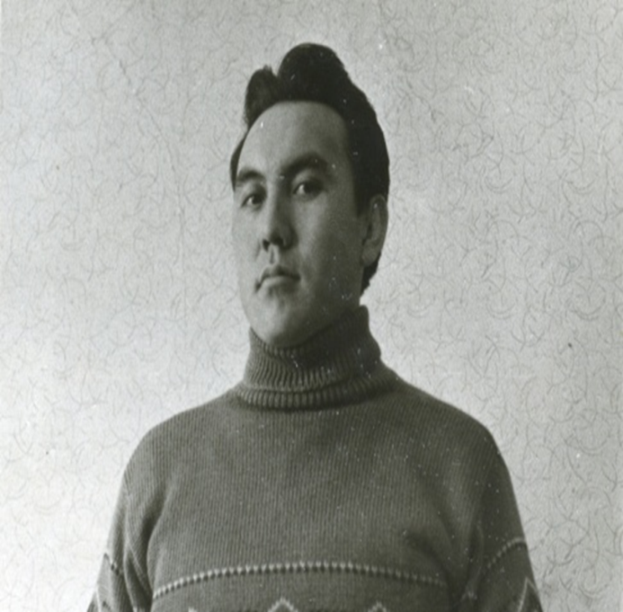
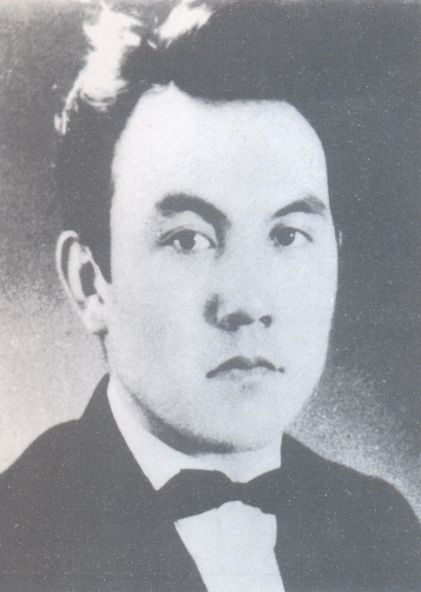
Юность
Нурсултан учился прилежно и с интересом, оставаясь одним из первых учеников не только в своем классе, но и в школе. Он с головой уходил в чтение всех книг, которые только удавалось достать, которые привозили ему родственники, зная о жадной любознательности молодого Нурсултана

Slide 9
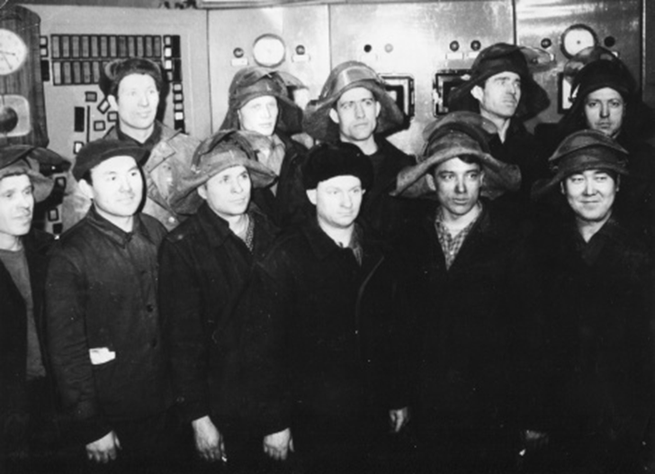
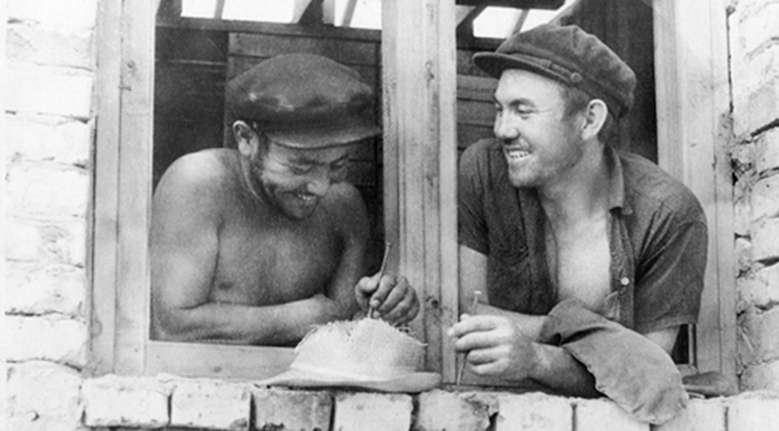
Молодость
С возвращения в Темиртау начался «огненный» этап в трудовой биографии Нурсултана Назарбаева

Slide 10
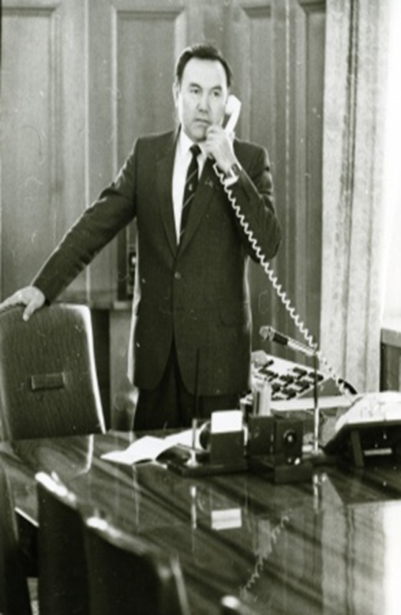
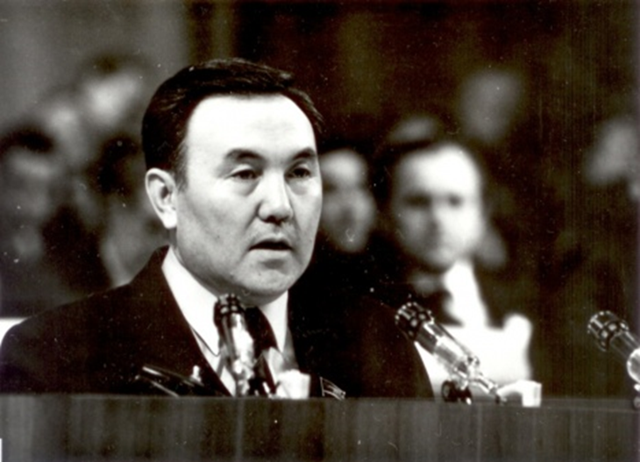
Зрелые годы
Переломным моментом стало его назначение в 1972 году на должность секретаря парткома родного Карагандинского металлургического комбината

Slide 11
Народный президент вместе с народом
24 апреля 1990 года Верховный Совет Казахской ССР учреждает должность Президента Казахской ССР

Slide 12
1 декабря 1991 года состоялись первые всенародные выборы президента республики, в ходе которых Назарбаев получает абсолютную поддержку своих избирателей и набрал 98,7% голосов

Slide 13
10 января 1999 год был избран Президентом РК, получил 79,78% голосов

Slide 14
4 декабря 2005 года был избран президентом РК, получил 91,15% голосов

Slide 15
15 июня 2010 года статус Лидера Нации был закреплен за Президентом РК Нурсултаном Назарбаевым на основании вновь принятого Конституционного закона РК

Slide 16
На выборах Президента Казахстана в 2011 году Нурсултан Назарбаев одержал убедительную победу, набрав более 95% голосов избирателей

Slide 17
Астана. 14 ноября 2012 года – Глава государства Нурсултан Назарбаев стал лауреатом Национальной премии «Человек года»

Slide 18
Международное признание

Slide 19
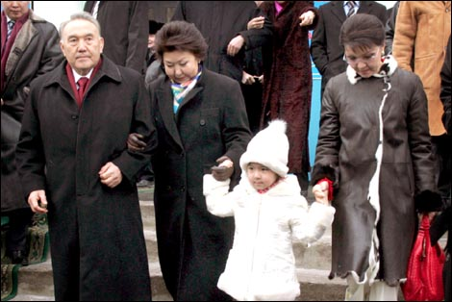
Семья
Супруга – Назарбаева Сара Алпысовна. Возглавляет Международный детский благотворительный фонд "Бобек".
У Президента три дочери: Дарига - доктор политических наук; Динара - возглавляет Фонд образования имени Н.А.Назарбаева; Алия - занимается бизнесом, руководит строительной компанией "Элитстрой".

Slide 20
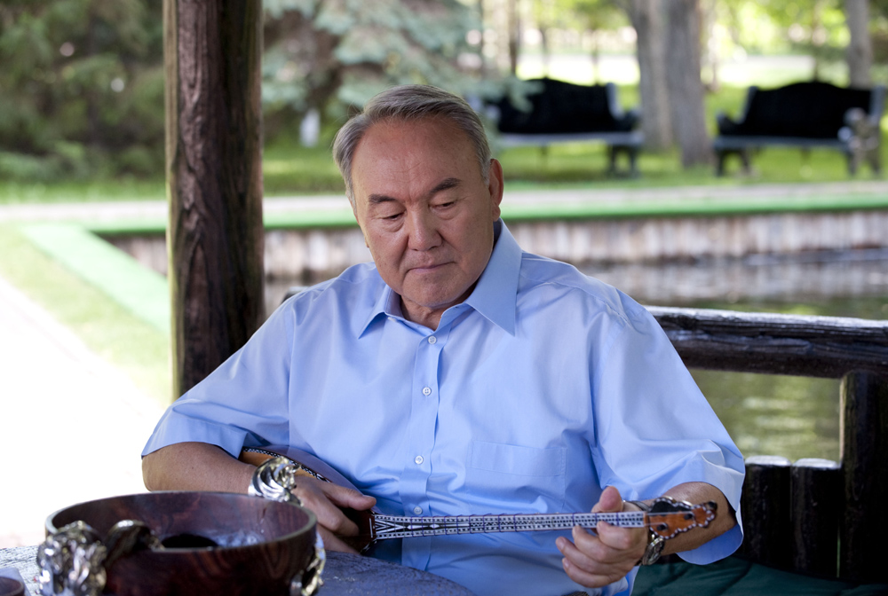
Хобби

